Slide 1



Slide 2



DIEGO RAMIRO GARCÍA BEJARANO
Director Ejecutivo
Rendición de cuentas 2017

Slide 3



IMPORTANCIA DE LAS
REGIONES A NIVEL MUNDIAL
Berlín – Brandemburgo (Alemania)
Junta de Planificación Espacial Conjunta –JSPA-
(la Ciudad-Estado de Berlín y el Estado de Brandenburgo) para regular los procesos de desarrollo
Maharastra (India)
Maharashstra es un Estado Federal, compuesto por cinco regiones que suman cerca de 100 millones de habitantes (
XII CONGRESO DEPARTAMENTAL DE PLANEACIÓN - CTP
Región Centro (Argentina)
Ubicada en el corazón del llamado Corredor Bioceánico, una extensa franja territorial que va desde el sur de Brasil al centro de Chile. Este espacio regional se destaca por su nivel de desarrollo económico, la diversidad y cantidad de recursos disponibles y su potencial de crecimiento
Rendición de cuentas 2017
Organización para la Cooperación y el Desarrollo Económicos

Slide 4

MARCO NORMATIVO
HACIA LA REGIONALIZACIÓN
Ley 76 de 1985
LOOT
Ley 1454 de 2011
PND · Ley 1753
de 2015
Constitución 1863
Reconoce los CORPES figura que se tomó como estrategia para promover la definición de regiones
ARTÍCULO 180.
esquemas asociativos territoriales,
ARTÍCULO 30. Regiones Administrativas y de Planificación
El Estado Federal
(Proyecto de modificación a la LOOT, Ley 1454 de 2011)
Constitución 1886
Constitución 1991
SGR · Ley 1530 de 2012
El país retornó al régimen de departamentos
Art. 306 y 325: Desarrollo económico y social – Ejecución de Planes y Programas
Artículo 30. Región administrativa y de planificación.
Rendición de cuentas 2017

Slide 5
PROYECTO DE LEY FORTALECIMIENTO DE REGIONES
Fue radicada el senado el 6 de diciembre de 2017. Principales Ajustes
Sobre las RAP:
Inclusión en la COT institucional que creó la LOOT.
Establece funciones a las RAP -se tomó como referencia los estatutos de la RAPE-.
Financiación con aportes asociados, asignación del presupuesto general de la nación para funcionamiento e inversión y del SGR.
(Modifica la LOOT, Ley 1454 de 2011)
Rendición de cuentas 2017

Slide 6
PROYECTO DE LEY FORTALECIMIENTO DE REGIONES
2. Reglamentación de las Regiones Entidad Territorial -RET-(art 306 de la Constitución Política).
Requisitos para pasar de RAP a RET (funcionar 1 año como RAP, solicitud de los asociados previa ordenanza que los autoriza -acuerdo para el caso de Bogotá-, concepto previo COT Senado, referendo, creación por Ley de la RET)
Gobernadores y Asambleas Regionales.
Financiación presupuesto general de la Nación
(Modifica la LOOT, Ley 1454 de 2011)
Rendición de cuentas 2017

Slide 7
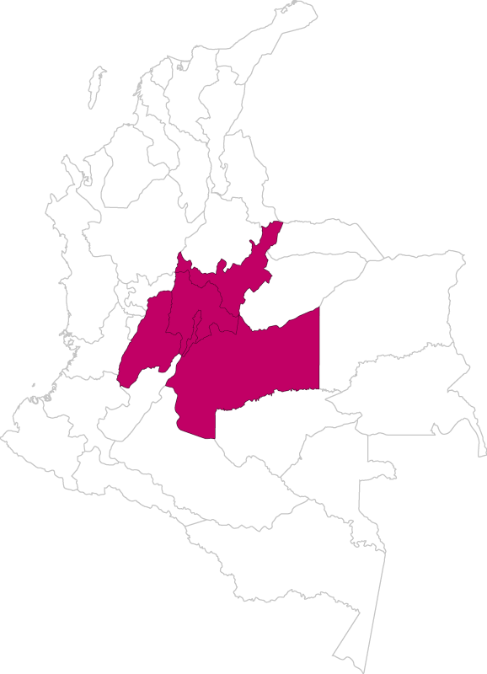
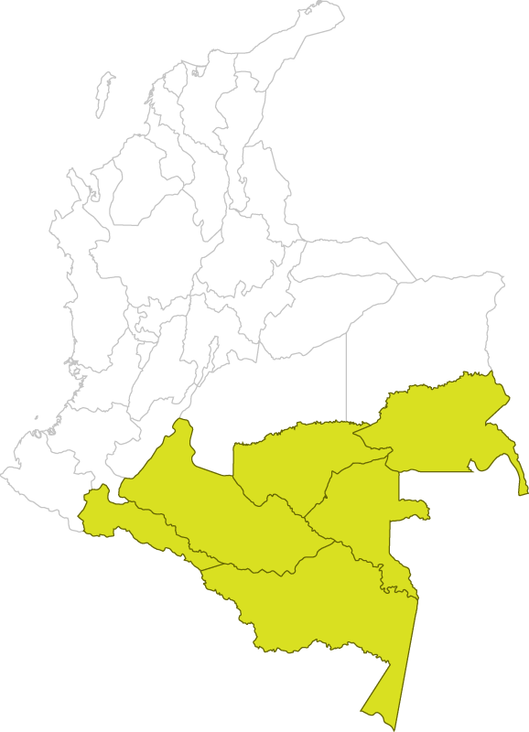
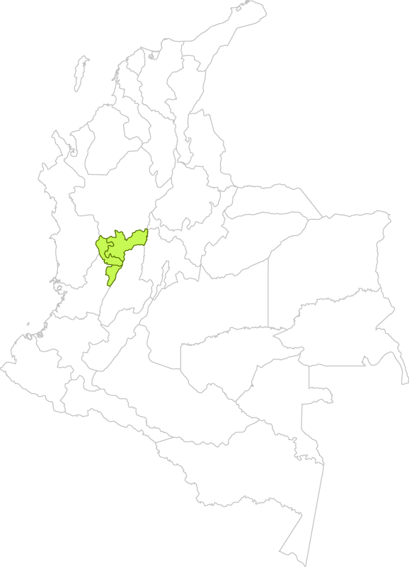
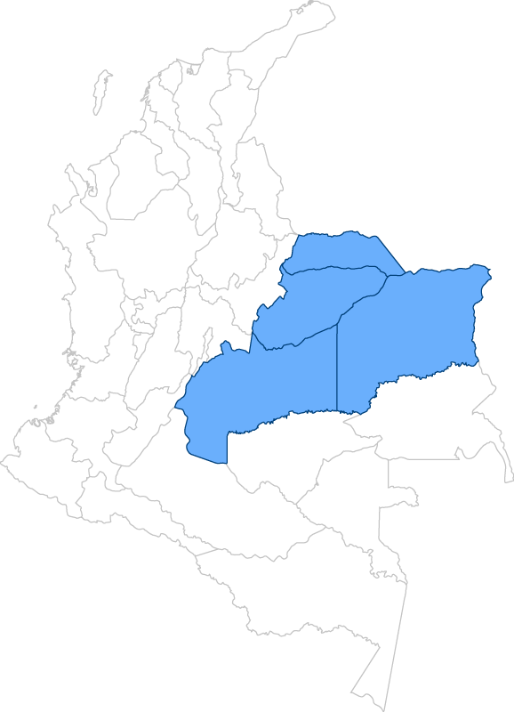
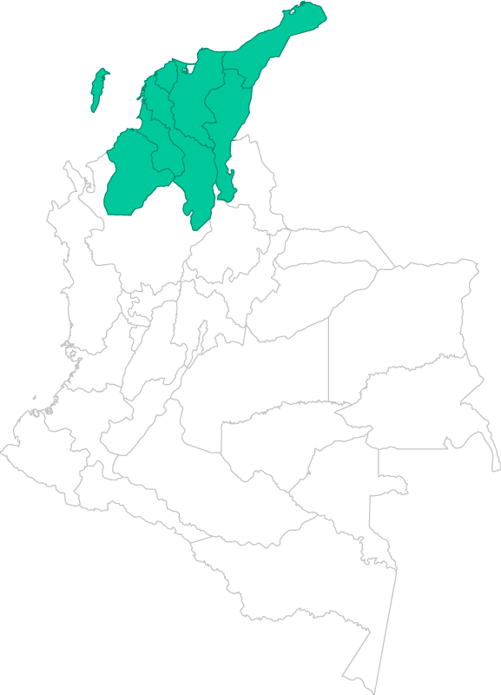
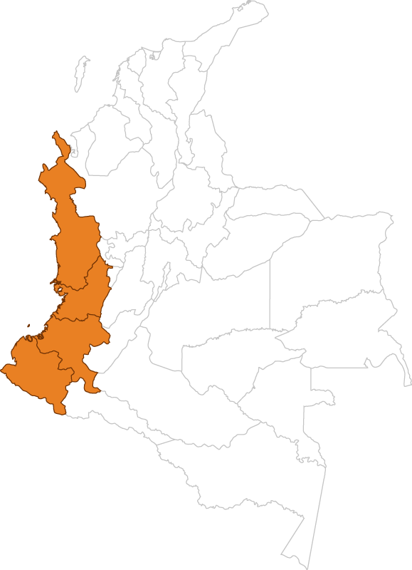
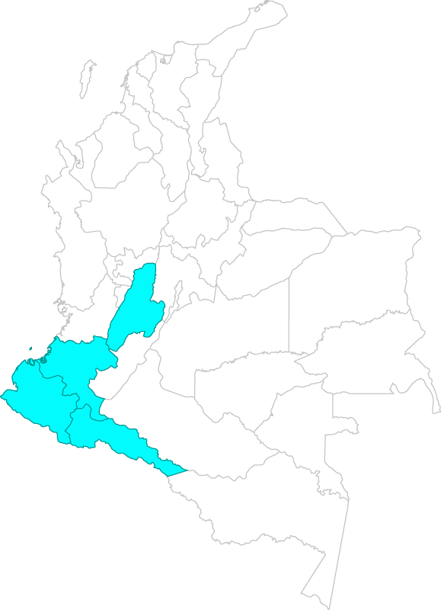
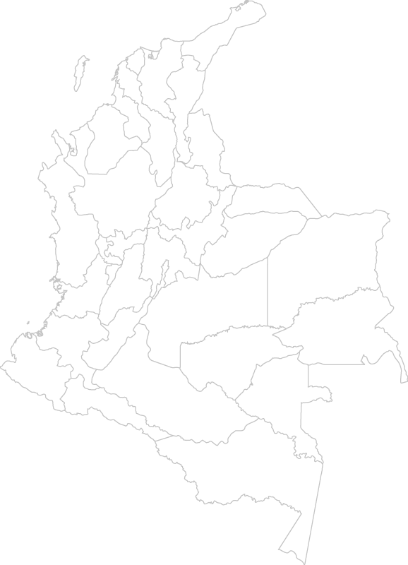








REGIONES ADMINISTRATIVAS
DE PLANEACIÓN
RAP EN COLOMBIA
CONFORMADAS
REGIÓN CENTRAL Boyacá, Tolima, Cundinamarca, Meta, Bogotá D.C.
RAP PACÍFICO Chocó, Valle del Cauca, Cauca, Nariño
RAP CARIBE Guajira, Cesar, Bolívar, Sucre, Córdoba, Atlántico, Magdalena, San Andrés
POR CONF0RMAR
RAP AMAZONÍA Putumayo, Caquetá, Guaviare, Guainía, Vaupés, Amazonas
RAP EJE CAFETERO Caldas, Risaralda, Quindío
EN DIÁLOGOS
RAP ORINOQUÍA Arauca, Casanare, Meta, Vichada
RAP REGIÓN SUR Tolima, Cauca, Nariño, Putumayo
Rendición de cuentas 2017

Slide 8
LA RAPE REGIÓN CENTRAL
Hechos Regionales
Plan Estratégico Regional
Plan Operativo Anual de Inversiones
INSTRUMENTOS
Rendición de cuentas 2017

Slide 9

HECHOS REGIONALES
La Región Central con
institucionalidad sólida, enfocada a mejorar los indicadores del desarrollo económico, social y ambiental.
La Región Central se consolida como la despensa agroalimentaria saludable del país.
La Región Central con seguridad hídrica para la sustentabilidad
del territorio.
La Región Central ha logrado
activar una comunidad regional del conocimiento basada en la innovación para dinamizar la economía regional.
La Región Central es la promotora del sistema logístico regional para mejorar la competitividad y el
desarrollo sostenible.
Rendición de cuentas 2017

Slide 10



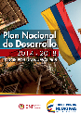
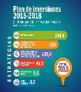





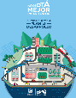
PLAN ESTRATÉGICO REGIONAL
Compromisos del país en el ámbito internacional
5 Hechos
Compromisos nacionales
15 Estrategias
16 Programas
18 Proyectos
Compromisos socios
Rendición de cuentas 2017

Slide 11
PLAN OPERATIVO ANUAL DE INVERSIONES
Programa | Proyectos de inversión | Meta de la Vigencia | Recursos
1 - Sustentabilidad ecosistémica y manejo del riesgo. Páramos y Ciclo del Agua | Estructurar e implementar proyectos para la conexión de corredores biológicos y la consolidación de ecosistemas y programas de páramos | 1 modelo en implementación para 3 municipios 1 acción de cambio climático formulada, cofinanciada y en implementación 1 Proyecto regional de voluntariado de guarda páramos estructurado 1 Proyecto Páramos en ejecución 1 documento con la identificación de los elementos para la conectividad de la estructura ecológica regional | $ 1.220.716.000
2 - Seguridad alimentaria y desarrollo rural. | Mejorar la eficiencia en la cadena de abastecimiento de la Región Central, a partir de una estrategia regional de seguridad alimentaria y desarrollo rural. | 10 organizaciones campesinas vinculadas al Sistema de Compras Institucionales 3 zonas de desarrollo agroalimentario caracterizadas 100% actividades de la vigencia programadas para la implementación zonas de desarrollo agroalimentario 3 Municipios con acción de cambio verde 2 Mercados campesinos realizados en la Región Central 900 Familias identificadas para intervención 3 Talleres de acompañamiento técnico para el seguimiento y evaluación de la implementación del PSA 1 Proyecto formulado para atención a comunidades indígenas con enfoque étnico-diferencial | $ 1.420.499.998
3 - Infraestructura de transporte, logística y servicios públicos. | Fortalecer la conectividad intermodal y logística de la Región Central | 2 Proyectos del PMTIRC priorizados para formulación de fase II | $ 55.400.000
4 - Competitividad y proyección internacional. | Generar convergencias entre actores para el desarrollo competitivo de la Región Central | 2 Productos Turísticos Regionales en implementación1 Perfil de proyecto formulado entorno a la ruta de integración para la PAZ" 1 Acción de fortalecimiento de las Comisiones Regionales de Competitividad | $ 1.077.553.802
5 - Gobernanza y buen gobierno. | Fortalecer de las condiciones de gobernabilidad y gobernanza de la Región Central | 1 Documento de lineamientos para la articulación del Infraestructura de Datos Espaciales Regionales (IDER) en los Departamentos de Boyacá, Meta y Tolima 1 Propuesta de articulación de instrumentos de ordenamiento territorial 1 Instancia de participación implementada con 3 tipos de actores vinculados | $ 744.700.000
6 - Fortalecimiento Institucional | Fortalecer y posicionar la capacidad institucional de la Región Central para articular la planeación regional, posicionar el modelo de desarrollo regional y apoyar las entidades territoriales socias en la estructuración de proyectos de impacto regional. | 100% de proyectos de inversión para la vigencia 2017 estructurados derivados del PER 3 Acciones orientadas a la certificación del Sistema Integrado de Gestión de Calidad 1 Solución tecnológica y administrativa implementada que soporte los procesos de la entidad 1 Programa implementado para fortalecer la Gestión del Talento Humano de la Entidad "1 Estrategia orientada a la prestación del servicio al ciudadano acuerdo con los lineamientos de gobierno en línea" 100% de requerimientos logísticos atendidos 1 Sistema de Información Geográfica actualizado 1 Estrategia ejecutada de comunicación que combien acciones de ATL - BTL y Freepress 3 acciones de cambio de imagen institucional | $ 1.663.030.200
Rendición de cuentas 2017

Slide 12
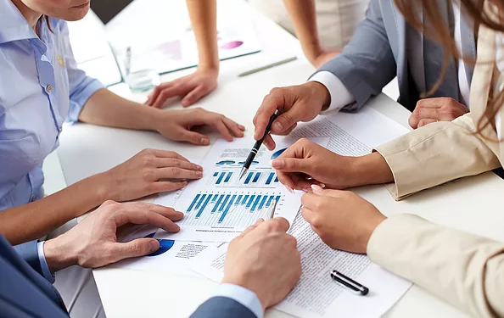
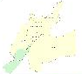
PORTAFOLIO DE SERVICIOS INSTITUCIONAL
Estructuración de programas y proyectos
Articulación interinstitucional
Gestión de fuentes de financiación
Asesoría técnica
Transferencia del conocimiento
Rendición de cuentas 2017

Slide 13
ESTRUCTURACIÓN
DE PROGRAMAS
Y PROYECTOS
Fortalecimiento de la capacidad técnica en competitividad e innovación.
Implementación de un sistema de gestión de innovación para la industria de la Región Central.
Mejoramiento de ingresos a los pequeños productores de la Región Central.
Implementación modelo de pago por servicios ambientales para la Región Central.
Formación de líderes en integración regional.
Modelo de gestión en competitividad.
Implementación de acciones para la conservación de los páramos y servicios ecosistémicos de la Región Central.
Diseño de escenario intermodal para la competitividad de la Región Central.
Estudios básicos para conocer el estado, dinámica y tendencias de los sistemas hídricos de las subcuencas que conforman la región centro del país.
Acciones para el mejoramiento de la conectividad vial supradepartamental de orden regional.
Diseñar la estrategia de seguridad alimentaria y economía rural.
Estudios y diseños de 12 conexiones regionales supra departamentales.
Consolidación de la plataforma interinstitucional de cambio climático para la Región Central
- (PINCC-RC).
Formulación del plan de ordenamiento territorial regional y el sistema de información.
Rendición de cuentas 2017

Slide 14





ARTICULACIÓN INTERINSTITUCIONAL
Nacional
Funcionarios de las entidades asociadas y las Comisiones Regionales de Competitividad capacitados
Mesa de Transicionalidad de Paramos
Congreso Internacional de Páramos y Ecosistemas de Montaña
Estrategia Colombiana Baja en Carbono
Mesa de Compras Institucionales
Registro Único de Productores
Piloto de adaptación de los estándares internacionales de señalización de la Federación Francesa de Ciclismo e IMBA en la Región Central
Transferencia de información oficial de la Región Central
Entidades Privadas / Academia / Gremios
Rendición de cuentas 2017

Slide 15



ARTICULACIÓN INTERINSTITUCIONAL
Internacional
Implementación de la Estrategia de Seguridad Alimentaria en la Región Central
Intercambio de Experiencias en Guardapáramos
Intercambio de experiencia
Rendición de cuentas 2017

Slide 16
GESTIÓN DE FUENTES DE FINANCIACIÓN
Participan PNUD – CAR’S – RAPE Región Central
Proyecto Nacional de Pago por Servicios Ambientales
Valor Total 5 millones de dólares
Contrapartida para la RAPE Región Central de 1.4 Millones de dólares
Contrapartidas -
Fondo Colombia Sostenible
Rendición de cuentas 2017

Slide 17
ASESORÍA
TÉCNICA
Actualización de la Política de Seguridad Alimentaria al Departamento del Meta
Apoyo a Boyacá y Cundinamarca en análisis para formulación de acuerdo a la subregionalización de los municipios de borde de la Región Central.
Capacitación a Comisiones Regionales de Competitividad.
Acompañamiento a la Gobernación del Tolima para la implementación de señales con adaptación de los estándares internacionales de la Federación Francesa de Ciclismo e IMBA en la Región Central.
Rendición de cuentas 2017

Slide 18



TRANSFERENCIA DEL CONOCIMIENTO
ENTIDAD QUE APOYA
ACTIVIDAD
Talleres de Agricultura Urbana con Cambio Verde
Diplomado de Ordenamiento Territorial
Talleres con Operadores Turísticos
Rendición de cuentas 2017

Slide 19










PARTICIPACIÓN DE
LOS APORTES
Departamento
Cundinamarca
Departamento
Boyacá
Departamento
Meta
Departamento
Tolima
Bogotá D.C.
10%
9%
76%
3%
2%
Rendición de cuentas 2017

Slide 20

ESTRUCTURA INSTITUCIONAL
66,7%
33,3%
Cantidad de personas en Planta: 24
Cantidad de personas por Contrato: 51
Gerencia Pública
Cumplimiento Ley de Cuotas
1
Consejo Directivo
Asesor Jurídico
2 Planta
Dirección Ejecutiva
Asesor de Comunicaciones
1 Planta
6 Contratista
3 Planta
7 Contratistas
1
Dirección Ejecutiva
Asesor de
Control Interno
9 Planta
8 Contratistas
7 Planta
32 Contratista
Dirección
Corporativa
Dirección de Planificación, Gestión y Ejecución de Proyectos

Slide 21
EDNA PATRICIA RANGEL BARRAGÁN
Directora Administrativa y Financiera
Rendición de cuentas 2017

Slide 22
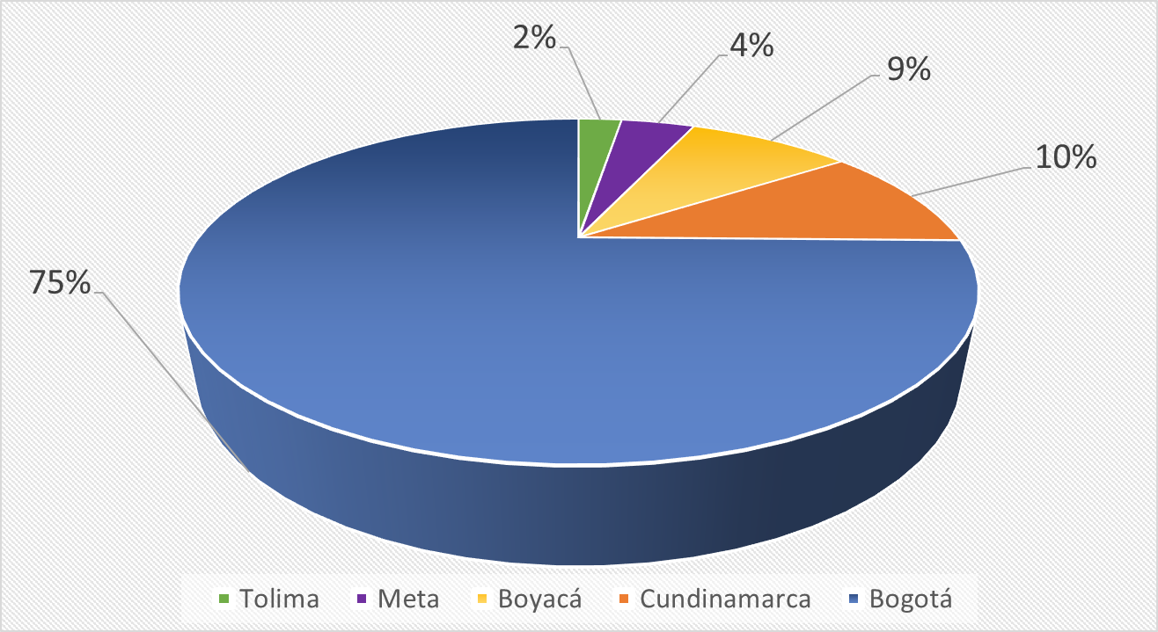
FUENTES DE FINANCIACIÓN DE LA ENTIDAD
Aportes Socios 2017: $8.414 millones
Tolima
Meta
2% $200
Cundinamarca
$ 200
4% $339
$ 339
9% $846
$ 846
Boyacá
$ 744
10% $744
Bogotá
75% $6,285
$ 6.285
* Cifras en Millones de Pesos
Rendición de cuentas 2017

Slide 23
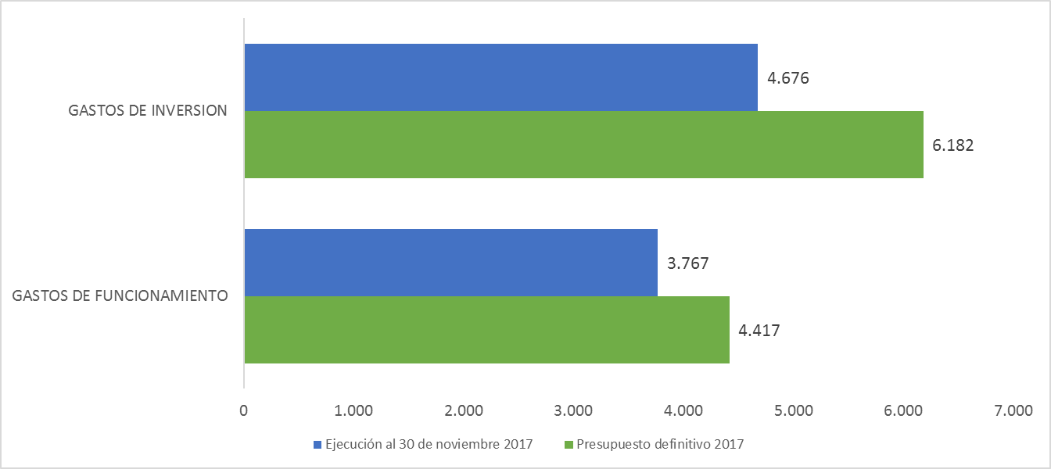
EJECUCIÓN PRESUPUESTAL
79,7%
Al 30 de noviembre de 2017
75,6%
Ejecución 30/11/2017
4.676
TOTAL PRESUPUESTO
$10.599 Millones
Inversión
Asignación 2017
6.182
Asignación 2017
Funcionamiento
Inversión
Ejecución 30/11/2017
85,3%
3.767
Funcionamiento
41,7%
58,3%
Asignación 2017
4. 417
Cifras en Millones de Pesos
Rendición de cuentas 2017

Slide 24
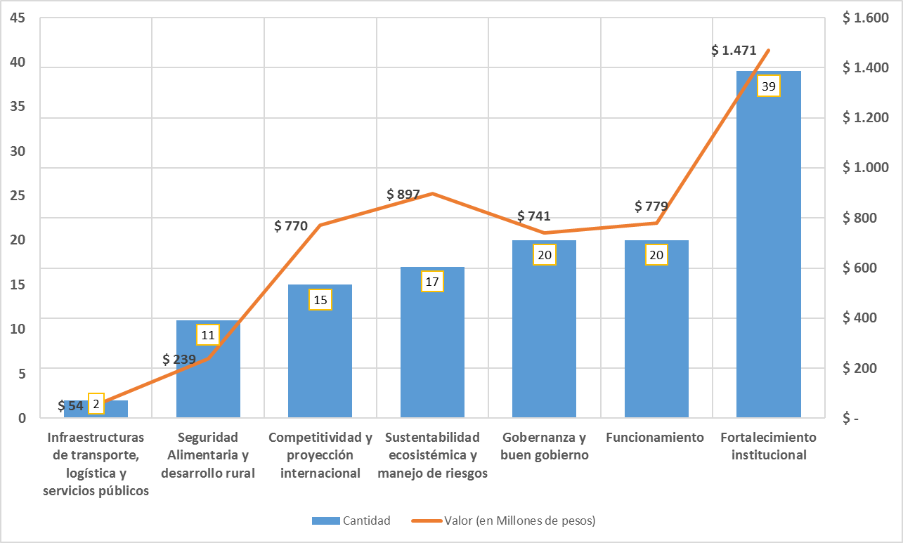
GESTIÓN CONTRACTUAL
En la vigencia 2017, se han suscrito
124 contratos
por un valor total de $4.950 millones,
del presupuesto total de la entidad.
Cifras en Millones de Pesos

Slide 25
LOGROS CORPORATIVOS
Provisión de Empleos
Inicio de proceso de concurso de méritos para la provisión definitiva de empleos de Carrera
Rediseño Institucional
Estudio preliminar Técnico rediseño Institucional
Evaluación de desempeño
Implementación de evaluación de Desempeño de empleados provisionales
Rendición de cuentas 2017

Slide 26
Alistamiento para la implementación de las Normas Contabilidad para el Sector Público (NICSP).
La Región Central ha avanzado en un 80% en la implementación del nuevo Marco Normativo aplicable a entidades del Gobierno relacionado con NICSP(Resolución 533 de 2015).
Implementación del Sistema de Información
– SIDCAR
Convenio 1794 de 2017
Avance de instalación del sistema
Compromiso de un trato equitativo, diligente, reconociendo sus derechos y asegurando un servicio público de excelencia.
Carta Trato Digno
Digitalización de los expedientes contractuales
Disponibilidad inmediata de la información
Actualización de expedientes documentales
Rendición de cuentas 2017

Slide 27
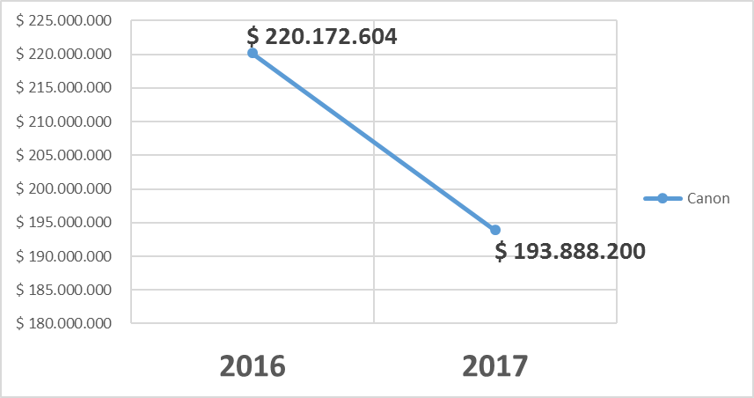
Reducción del 21% Ahorro de Consumo de Papel
Austeridad del Gasto
Reducción del canon de arrendamiento
Rendición de cuentas 2017

Slide 28
ANDREA LIZETT VELANDIA RODRIGUEZ
Directora Técnica
Rendición de cuentas 2017

Slide 29


La Región Central con
institucionalidad sólida, enfocada a mejorar los indicadores del desarrollo económico, social y ambiental.
GOBERNANZA
Y BUEN GOBIERNO
Rendición de cuentas 2017

Slide 30
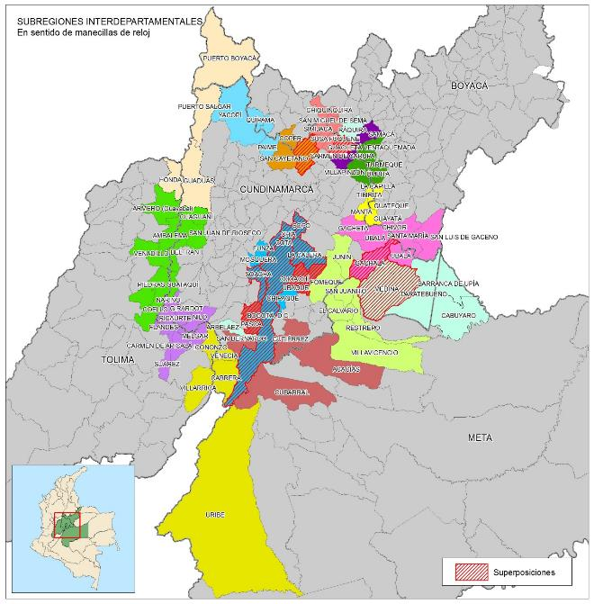
TERRITORIOS FUNCIONALES DE BORDE INTERNO
PRINCIPALES LOGROS
ORDENAMIENTO TERRITORIAL
1 Propuesta de articulación de 95 municipios con condición limítrofe interdepartamental.
21 Territorios funcionales de nivel supradepartamental, con análisis de 13 variables de articulación de O.T.
Rendición de cuentas 2017

Slide 31
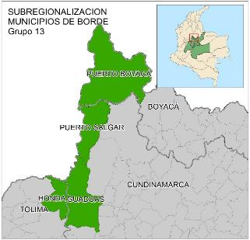
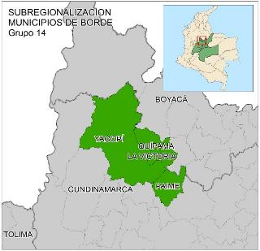
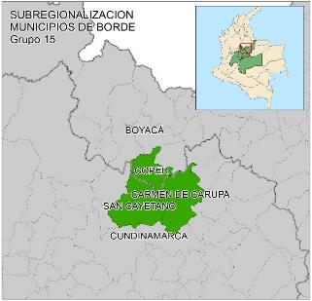
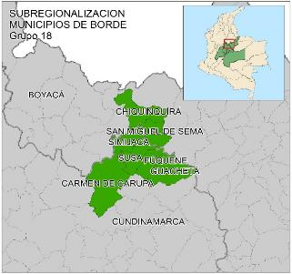
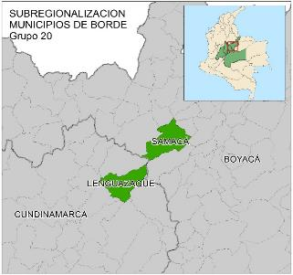
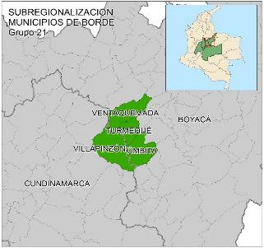
Subregiones
LOS DEL RIO GRANDE
LOS CACAOTEROS
LOS DE VIA ESTRATEGICA
LOS LECHEROS DEL RIO
LOS CARBONEROS
LOS PAPEROS
Rendición de cuentas 2017

Slide 32
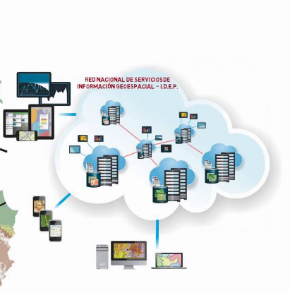
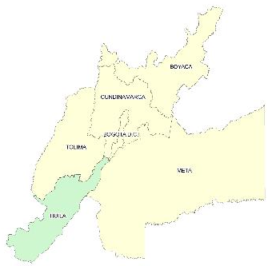
INFRAESTRUCTURA DE DATOS ESPACIALES REGIONALES (IDER) EN LOS DEPARTAMENTOS DE BOYACÁ, META Y TOLIMA EN CONSTRUCCIÓN
PRINCIPALES LOGROS
1 Propuesta de lineamientos de Infraestructura de datos espaciales regional, para homogenizar la producción geográfica en 3 departamentos: Boyacá, Tolima y Meta, armonizando con la experiencia de Bogotá - Cundinamarca
Rendición de cuentas 2017
Notes:
AQUÍ SALE UN MAPA DEL PERÚ?????

Slide 33

CONSEJO DE PARTICIPACIÓN CIUDADANA REGIONAL C. P .C.
PRINCIPALES LOGROS
3 grupos de actores identificados (gremios, academia y sociedad civil).
1 convención intergremial que consolidó una agenda temática con gremios productivos.
2 convenios con universidades públicas, Identificación de iniciativas para consolidar identidad regional con los CTPs.
3 encuentros territoriales con actores representativos del territorio para visualizar iniciativas de integración regional
Rendición de cuentas 2017

Slide 34


La Región Central es la promotora del sistema logístico regional para mejorar la competitividad y el
desarrollo sostenible.
LOGÍSTICA E INFRAESTRUCTURA
DE TRANSPORTE
Rendición de cuentas 2017

Slide 35
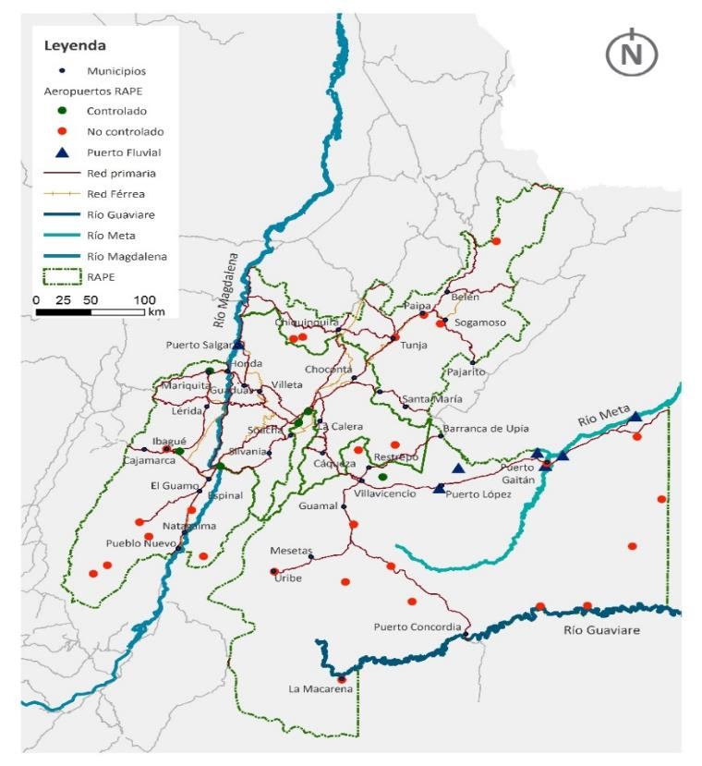
PLAN LOGÍSTICO REGIONAL
PRINCIPALES LOGROS
1 Línea base de plan logístico de la Región Central
1 Plan Maestro de Transporte Intermodal Región Central
7 Proyectos estratégicos priorizados que cubren
243 Km de vías
2 Cadenas logísticas priorizadas para optimización
Mapa Multimodal RC
Rendición de cuentas 2017

Slide 36
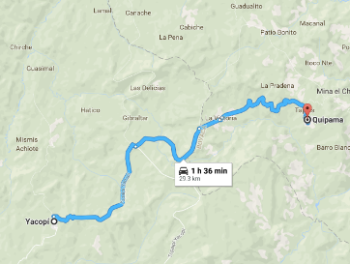
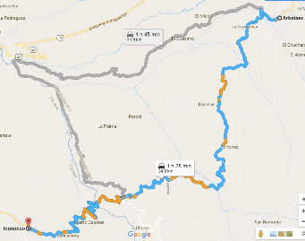
2 PROYECTOS DEL PMTIRC PRIORIZADOS PARA FORMULACIÓN DE FASE II
PROYECTOS DEL PMTIRC PRIORIZADOS PARA FORMULACIÓN DE FASE II
Quipama (Boyacá) – Yacopí (Cundinamarca)
25 Ideas de proyectos logísticos regionales en sectores de infraestructura, desempeño empresarial, sostenibilidad, tecnología, innovación y capital humano.
16 cadenas productivas identificadas y caracterizadas.
3 Proyectos en etapa de análisis para formulación de acuerdo a la subregionalización de los municipios de borde de la Región Central
Carmen de Carupa – Coper
Simijaca – San Miguel de Sema
Lenguazaque – Ventaquemada
Distancia | 29,3 km
Tipo de Intervención | Mejoramiento
Costo (Miles de Millones COP) | 50,27
Icononzo (Tolima) – Arbeláez (Cundinamarca)
Distancia | 34,6 km
Tipo de Intervención | Mejoramiento
Costo (Miles de Millones COP) | 59,36
Rendición de cuentas 2017

Slide 37


La Región Central se consolida como la despensa agroalimentaria saludable del país.
DESARROLLO RURAL
Rendición de cuentas 2017

Slide 38
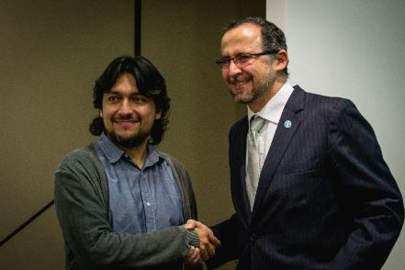

ESTRATEGIA DE SEGURIDAD ALIMENTARIA Y ECONOMIA RURAL PARA LA REGION CENTRAL
PRINCIPALES LOGROS
6 Programas Formulados
76 Proyectos Identificados
2 Priorizados en Implementación:
Compras Institucionales
Cambio Verde
Rendición de cuentas 2017

Slide 39
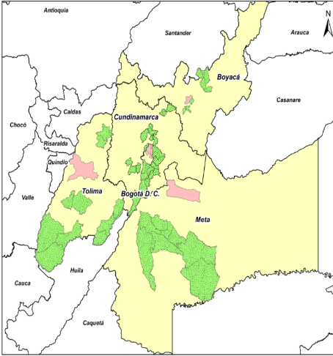
PROYECTO DE MEJORAMIENTO DE INGRESO A PEQUEÑOS PRODUCTORES
PRINCIPALES LOGROS
1 Proyecto ajustado para financiación con recursos del Sistema General de Regalías.
1 Concurso de méritos para la identificación y localización de familias.
Departamento | No. Municipios | N. De productores | Productos Transformados
Boyacá | 7 | 140 | Queso / Yogurt / Amasijos / Artesanías
Cundinamarca | 16 | 320 | Café / Miel y derivados / Panela / Amasijos / Postres Huevos / Harina sagú Frutos secos Mermeladas Derivados lácteos / Semillas Charcutería / Chúcula / Conservas / Flores / Artesanías
Meta | 8 | 160 | Café / Cacao / Panela / Derivados lácteos / Amasijos / Pulpa de fruta
Tolima | 10 | 200 | Café / Cacao / Amasijos / Pulpas de frutas / Derivados lácteos / Artesanias
Bogotá | 1 | 100 | Amasijos / Amaranto / Quinua / Yacón
TOTAL | 42 | 920
Rendición de cuentas 2017

Slide 40

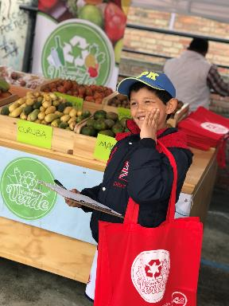
CAMBIO VERDE
PRINCIPALES LOGROS
Territorios en implementación: Flandes – Tolima, Chiquinquirá – Boyacá, Bogotá.
7012 familias beneficiadas
24 jornadas de intercambio
18,6 Toneladas de residuos
6,2 Toneladas de alimentos entregados
272 personas capacitadas en agricultura urbana
Rendición de cuentas 2017

Slide 41
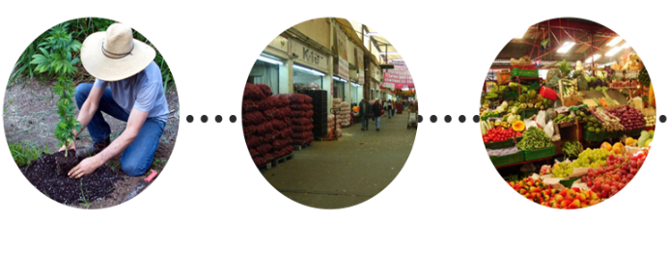
COMPRAS INSTITUCIONALES
PRINCIPALES LOGROS
1.495 organizaciones de agricultura familiar – OAF de la región central identificadas.
100 organizaciones campesinas priorizadas y caracterizadas
5 Ruedas de negocios
Rendición de cuentas 2017

Slide 42
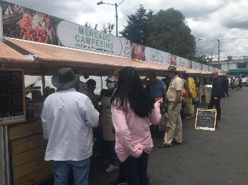
MERCADOS CAMPESINOS REALIZADOS EN LA REGION CENTRAL
PRINCIPALES LOGROS
10 Mercados Campesinos realizados en la ciudad de Bogotá en las localidades de Bosa, Usaquén, Engativá y Suba (I semestre de 2017).
1 Mercado Campesino en Cundinamarca – Municipio de Guacheta (20 de agosto)
1 Mercado Campesino en Tolima – Municipio de Cajamarca (29 de octubre)
Alianza con Fundación LOGYCA para entrega de Códigos de barras a 400 productores
Rendición de cuentas 2017

Slide 43


La Región Central ha logrado
activar una comunidad regional del conocimiento basada en la innovación para dinamizar la economía regional.
COMPETITIVIDAD Y PROYECCIÓN INTERNACIONAL
Rendición de cuentas 2017

Slide 44

PRINCIPALES LOGROS
1.800 km de rutas de turismo en bicicleta preidentificados.
5 rutas priorizadas con plan de señalización.
334 señales orientativas y turísticas a instalarse.
17 municipios beneficiados en la primera fase.
Generación de capacidades empresariales (10 operadores turísticos).
Adaptación de los estándares internacionales de señalización de la Federación Francesa de Ciclismo e IMBA en la Región Central
Rendición de cuentas 2017

Slide 45
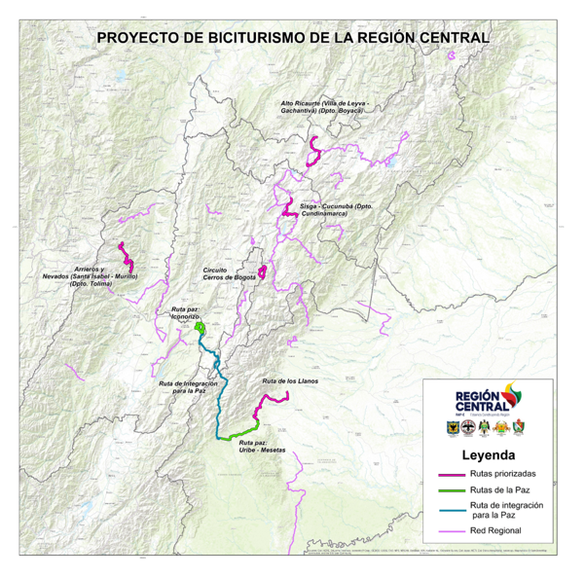

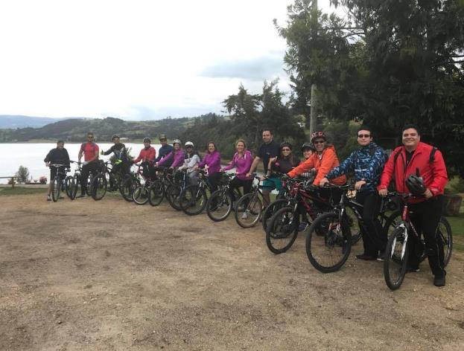
Rendición de cuentas 2017

Slide 46
PRINCIPALES LOGROS
72 atractivos en la Región Central identificados alusivos a la Leyenda del Dorado y la Cultura Muisca.
25 rutas turísticas diseñadas.
33 municipios beneficiados en la primera fase.
1 estrategia de mercadeo en implementación.
1 Plan de señalización para lo atractivos.
1 Proyecto formulado para presentación al SGR.
1 Página Web con módulo de e-learning.
1 video promocional.
Rendición de cuentas 2017

Slide 47
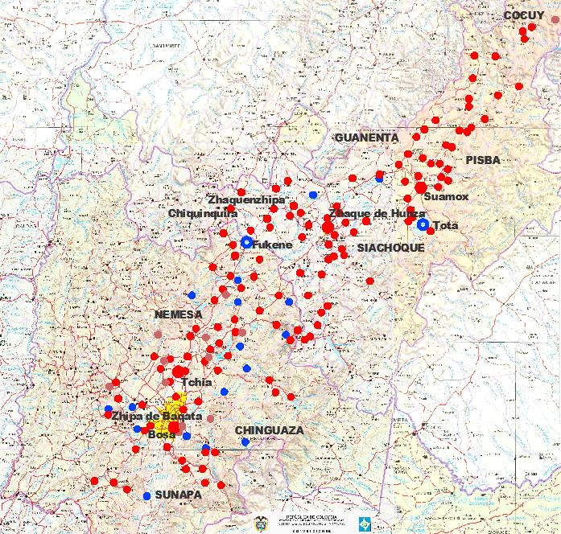
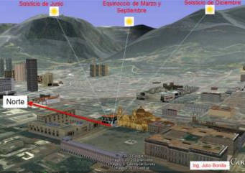
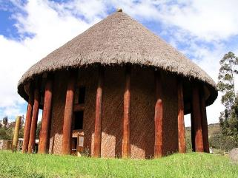
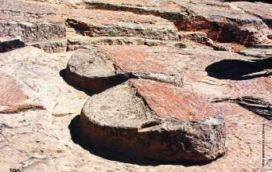
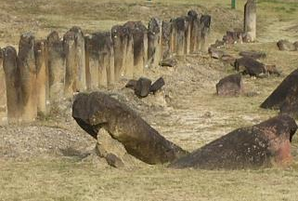
Rendición de cuentas 2017

Slide 48

PRINCIPALES LOGROS
Proyecto formulado en fase de prefactibilidad que contiene:
206 Km Recorrido donde se realizarán las siguientes intervenciones:
11 km senderos adecuados en piedra.
240 señales en caminos rurales y senderos
2 helipuertos adecuados
13 estaciones modulares de memoria
1 dotación de museo de Luchas Agrarias
4 programas de formación en gestión del turismo comunitario.
10 empresas y personas formalizadas con registro Nacional de Turismo.
1 estrategia de comunicación de la Ruta de Integración para la Paz.
Rendición de cuentas 2017

Slide 49

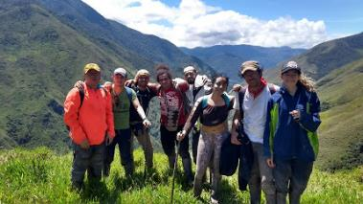
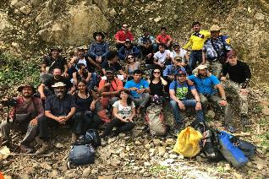
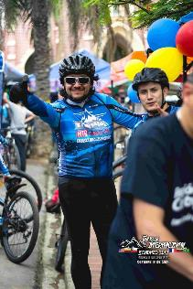
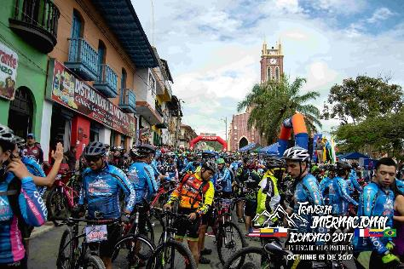
PRINCIPALES LOGROS
Ruta de reconocimiento con autoridades
Reconocimiento en campo con funcionarios de la entidad : Levantamiento de información con el Equipo Técnico y Reconocimiento de la Gestión Predial
2 Eventos de promoción
Expedición Interinstitucional
Travesía MTB Icononzo – Tolima
Recorrido de 167 km de Caminos de Paz Icononzo Cabrera – Union – Localidad de Usme
Rendición d cuentas 2017

Slide 50

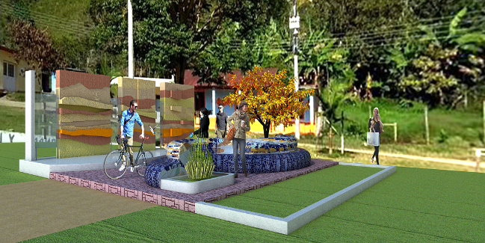
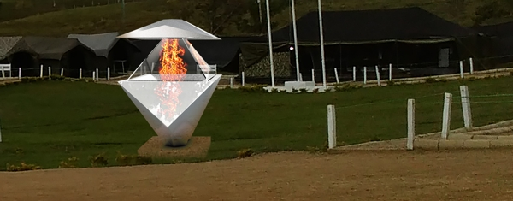
Tramo 1. Icononzo - Cabrera
TRAMO 1: ICONONZO - CABRERA
Subproducto principal: memoria histórica.
Actividades: reconocimiento e interpretación del territorio y de actores del conflicto armado, descanso.
Rendición de cuentas 2017

Slide 51
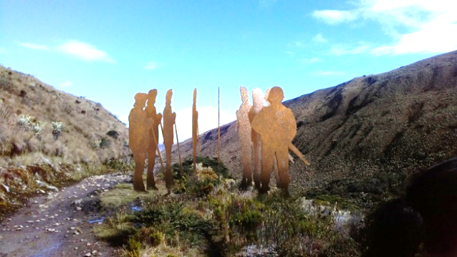
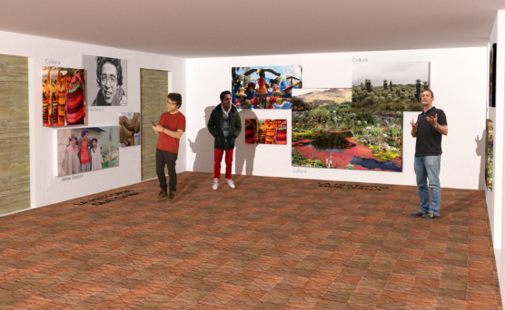
TRAMO 2: CABRERA - SUMAPAZ
(Nueva Granada – San José – Páramo – Laguna de Mortiños).
Subproducto principal: naturaleza.
Actividades: senderismo, interpretación ambiental y de memoria histórica, observación de aves
Rendición de cuentas 2017

Slide 52
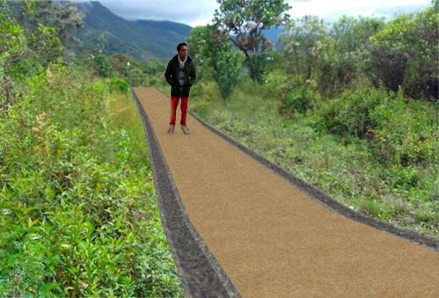


TRAMO 3: SUMAPAZ - URIBE
Subproducto principal: naturaleza.
Actividades: senderismo, interpretación ambiental y de memoria histórica, observación de aves.
Rendición de cuentas 2017

Slide 53


La Región Central con seguridad hídrica para la sustentabilidad
del territorio.
SUSTENTABILIDAD ECOSISTÉMICA Y MANEJO DE RIESGO
Rendición de cuentas 2017

Slide 54

Recursos del Sistema General de Regalías
Asignación Total:
$30.8 mil millones
ALCANCE
1300 familias identificadas y priorizadas con acuerdo de reconversión productiva compatible con la conservación de los ecosistemas
4675 Niños Lideres y 1785 promotores ambientales
Identificados, 12 talleres de fortalecimiento
1 Proyecto Páramos en ejecución
2017-2019
1098 Has. identificadas para restauración
14 complejos de páramos para intervención en 53 municipios beneficiados
Rendición de cuentas 2017

Slide 55

ESTRUCTURA DEL
PROYECTO
Director del Proyecto
Secretaria
Abogado
Coordinador Administrativo y Financiero
Comunicaciones y Pedagogía
Coordinador Complejo de Páramos
Gestor Social
Asistente Administrativo
1 Contratista
1 Contratista
1 Contratista
1 Contratista
2 Contratistas
4 Contratistas
4 Contratistas
22 Contratistas
Rendición de cuentas 2017

Slide 56
FUENTES DE
FINANCIACIÓN
Socio | Aporte
Meta | 1.000.000.000
Distrito Capital | 25.999.987.282
Cundinamarca | 880.077.800
Boyacá | 2.000.000.000
Tolima | 1.000.000.000
Total Recursos | 30.880.065.082
Rendición de cuentas 2017

Slide 57
VALOR POR GRUPO DE LICITACIÓN
Componentes de Reconversión y Restauración
Grupo complejo de Paramo | Total por grupo
Grupo 1: Nevados- Hermosas - Nevado del Huila - Moras, Chili- barragan. | $ 1.692.179.746
Grupo 2: Altiplano cundiboyacense, Iguaque- merchan, Guativa- La Rusia, Rabanal- Rio Bogotá. | $ 1.684.082.128
Grupo 3: Guerrero | $ 3.070.875.199
Grupo 4: Cocuy - Pisba - Tota Bijagual - Mamapacha. | $ 1.882.625.872
Grupo 5: Chingaza. | $ 3.771.363.433
Grupo 6: Sumapaz Sur Oriente | $ 3.770.279.604
Grupo 7: Sumapaz Bogotá. | $ 2.984.489.038
Grupo 8: Cruz verde - Chingaza | $ 4.143.210.780
TOTAL | $ 22.999.105.800
Rendición de cuentas 2017

Slide 58
PRINCIPALES LOGROS
100% Cumplimiento de requisitos de ejecución.
22 gestores sociales y 4 coordinadores en territorio, 98% del equipo técnico contratado.
Presencia institucional en el 100% de los 53 municipios a intervenir.
1.300 familias visitadas y confirmadas en acciones de reconversión productiva.
Estudios previos de los componentes de restauración, reconversión y estrategia pedagógica y de comunicaciones en proceso de publicación.
Rendición de cuentas 2017

Slide 59








PAGO POR SERVICIOS AMBIENTALES
PRINCIPALES LOGROS
1 Alianza estratégica:
17 municipios priorizados bajo los siguientes criterios: Área en paramo, Población, Cambio Climático, Conflicto armado, Acueductos veredales, Capacidad Regulación Hídrica, Áreas de Importancia estratégica
PSA
3 proyectos piloto en los departamentos de Meta (San Juanito) – Boyacá y Tolima
1 modelo estructurado con énfasis en:
Provisión y regulación Hídrica.
Pequeño productor
Conectividad corredores biológicos. (continuidad predial).
Vulnerabilidad climática.
Incentivos o pagos en especie.
Rendición de cuentas 2017

Slide 60

PROYECTO REGIONAL DE VOLUNTARIADO DE GUARDAPÁRAMOS
PRINCIPALES LOGROS
Formulación del Proyecto con:
+ 1000 actores identificados interesados en la protección de los ecosistemas de páramos y bosque, de los cuales se convocan 500 y se seleccionan 120 voluntarios para iniciar proceso de formación de los cuales 8 tendrán intercambio de experiencias con Ecuador, distribuidos en los 166 municipios con páramos de la Región Central.
Rendición de cuentas 2017

Slide 61





DIEGO RAMIRO GARCIA BEJARANO
Dirección Ejecutiva
www.regioncentralrape.gov.co
@LaRegionCentral
/LaRegionCentral
Bogotá, Av. Calle 26 # 59-41/65, Oficina 702 PBX: (1) 329 7380

